Slide 1
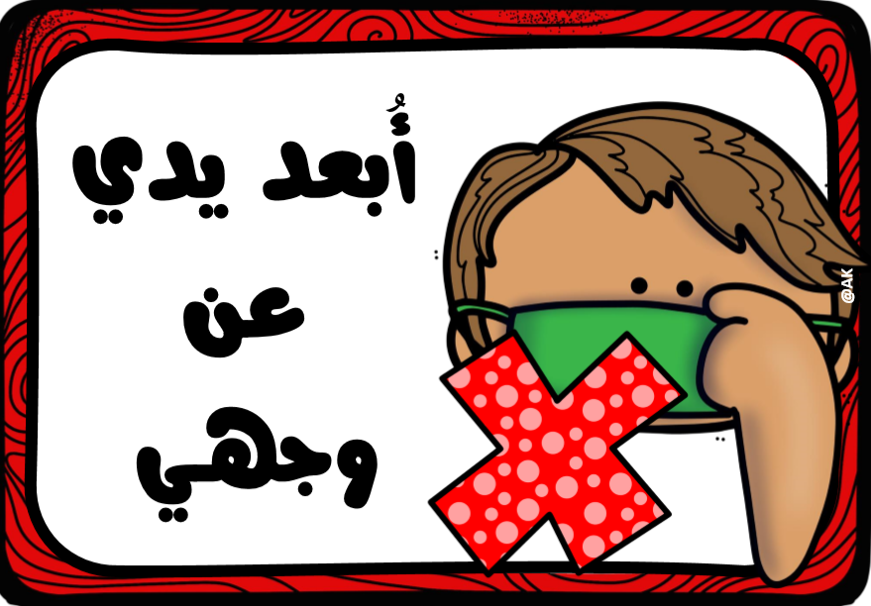
قوانين الغرفة الصفية

Slide 2
الإخْفَاءُ
الحَقِيقي

Slide 3
سَنتعلّم فِي هذَا الدّرس بِإذنِ الله :
1-نُوضّح مفْهُوم الإخفَاء
وحُروفه.
2-نُوضّح كَيفية تطْبِيق حَكم
الإخْفَاء.
3-نسْتخرج حُكم الإخفَاء من
القُرآن الكَريم.

Slide 4
الإخفاء الحقيقي
ب
الإدغام
هـ/ء/ ح/خ/غ/ع
ل
ن/ م

Slide 5
التّهيئَة
صَنَف المفْردَات القُرآنية غلَى أحكَام النّون السّاكنة والتّنوين التّي دَرستها سَابقًا:
الإقْلَاب | الإدْغَام بغنّة –بغيْر غُنّة | الإظْهَار الحَلْقِي
مَاهُو الحُكم الرّابِع لأحكَام النّون السّاكنَة والتّنوين؟

Slide 6
الإخفاء

Slide 7
الإ
الإخفاء هو :
خ
النطق بالنون الساكنة أو التنوين بلا تشديد
ف
على صفة بين الإظهار والإدغام مع بقاء الغنة
اء
فالإخفاء له حكم متوسط بين الإظهار والإدغام

Slide 8
أولًا :نُوضّح مفْهُوم الإخفَاءوحُروفه.
المفُهُوم:
سَببُ التّسمية:
سَببُ الإخْفَاء

Slide 9
حُروفُ الإخْفَـــــاء
حُروف الإخْفَاء هِي:
ط
د
س
ق
ش
ج
ك
ث
ذ
ص
ظ
ض
ت
ف
ز

Slide 10
كيف نبحث عن الإخفاء في القرآن الكريم ؟
نبحث عن حروف الإخفاء ( ص – ذ – ث – ك – ج – ش – ق – س – د – ط – ز – ف – ت – ض - ظ
أو نبحث عن التنوين سواء كان تنوين ضم أو فتح أو كسر
نبحث عن النون الساكنة أي الخالية من الحركة

Slide 11
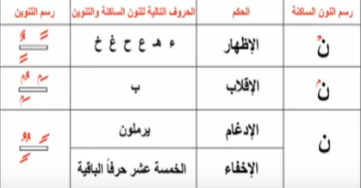
رسْمُه فِي المصْحف

Slide 12
ما هو حرف الإخفاء الوارد في هذه الكلمات
ك
ظ
عنك
فلينظر
ج
ف
بنباءٍ فتبينوا
أن جاءكم

Slide 13
ما هو حرف الإخفاء الوارد في هذه الكلمات
ف
أنفسكم
د
ماءٍ دافق
ت
أن تصيبوا

Slide 14
كَيْف ننطُق حُكم الإخْفَاء..؟؟-انْتبهِ لِمَا تحته خَط

Slide 16
وما حروف الإخفاء:
اكتب الحروف :-
ظ
ض
ت
ف
ز
ط
د
س
ق
ش
ج
ك
ث
ذ
ص

Slide 17
ورقة عمل أحكام تجويد
يجب كتابة الهمزة في كل حكم
https://www.liveworksheets.com/1-ek1873195tc
وسام لأول 3 طلاب حلوا صحيح

Slide 18
لا ينصرون
من ذلك
ذ
ماءٍ دافق
د
بكلٍ كافرون
منكم
من قبلك
ق
الإنسان
نفساً زكية
ز
من ضل
قرىً ظاهرة
فانظر
ظ

Slide 19
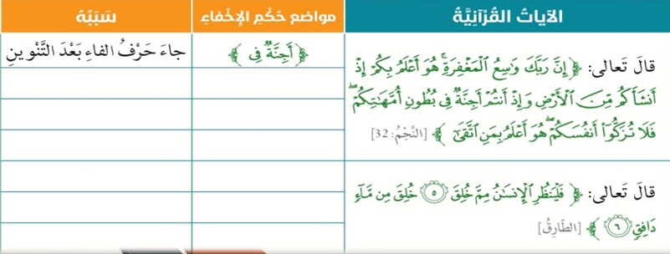
التّقييم الذّاتي الأوّل اسْتخرج مِن الآيات حكْم الإخفَاء
جاء حرف الشين بعد النون الساكنة
{ أَنْشَأَكُمْ }
جاء حرف التاء بعد النون الساكنة
{أَنْتُمْ}
جاء حرف الفاء بعد النون الساكنة
{أَنْفُسَكُمْ}
جاء حرف الظاء بعد النون الساكنة
{فَلْيَنْظُرِ}
جاء حرف السين بعد النون الساكنة
{الْإِنْسَانُ}
جاء حرف الدال بعد التنوين
{مَاءٍ دَافِقٍ}

Slide 20
التّقييم الذّاتي الأوّل -اسْتخرج مِن الآيات حكْم الإخفَاء
جاء حرف الكاف بعد النون الساكنة
{عَنْكَ}
جاء حرف القاف بعد النون الساكنة
{أَنْقَضَ}
جاء حرف الجيم بعد النون الساكنة
{إِنْ جَاءَكُمْ}
جاء حرف الفاء بعد التنوين
{بِنَبَإٍ فَتَبَيَّنُوا}
جاء حرف التاء بعد النون الساكنة
{أَنْ تُصِيبُوا}

Slide 21
ص/ ذ / ث / ك/ ج / ش/ ق / س/ د / ط / ز / ف / ت / ض / ظ
النطق بالنون الساكنة أو التنوين بلا تشديد على صفة بين الإظهار والإدغام مع بقاء الغنة بمقدار حركتين
فأنقذكم / منذرين / من عند الله /
أن كان / من سندس / منضود/
قولاً سديداً
هو أن النون الساكنة والتنوين لم يقرب مخرجهما من مخرج حروف الإدغام فيدغما ولم يبعد مخرجهما عن مخرج حروف الإظهار فيظهرا لذا كان لهما حكم متوسط

Slide 22
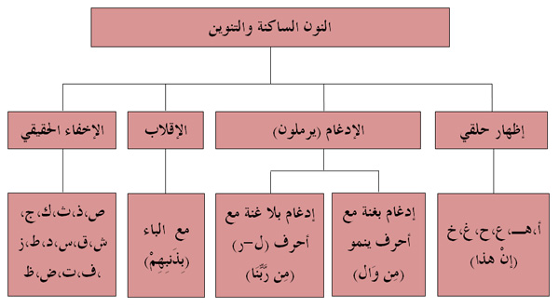
الخَاتِمة
دم طيباً زد في تقى ضع ظالما
صف ذا ثنا كم جاد شخص قد سما

Slide 24
لتحقق ستر النون الساكنة والتنوين وعدم ظهورهما في النطق والقراءة قبل حروف الاخفاء
إخفاء : ينفقون / إظهار : واسعٌ عليم ، حبةٍ أنبتت / إدغام : لمن يشاء ، سنبلةٍ مائة ، حبةٍ والله
إقلاب : أنبتت ، سنبلة

Slide 25
استخرجي جميع الأحكام من الآيات
خلال 3 دقائق

Slide 26
إخفاء : ينفقون
إظهار : واسعٌ عليم ، حبةٍ أنبتت
إدغام : لمن يشاء ، سنبلةٍ مائة ، حبةٍ والله
إقلاب : أنبتت ، سنبلة

